Slide 1
Videi draudzīgs dzīvesveids – vienkāršāk, nekā šķiet
Rūta Liepniece
Elektrum Energoefektivitātes centrs

Slide 2
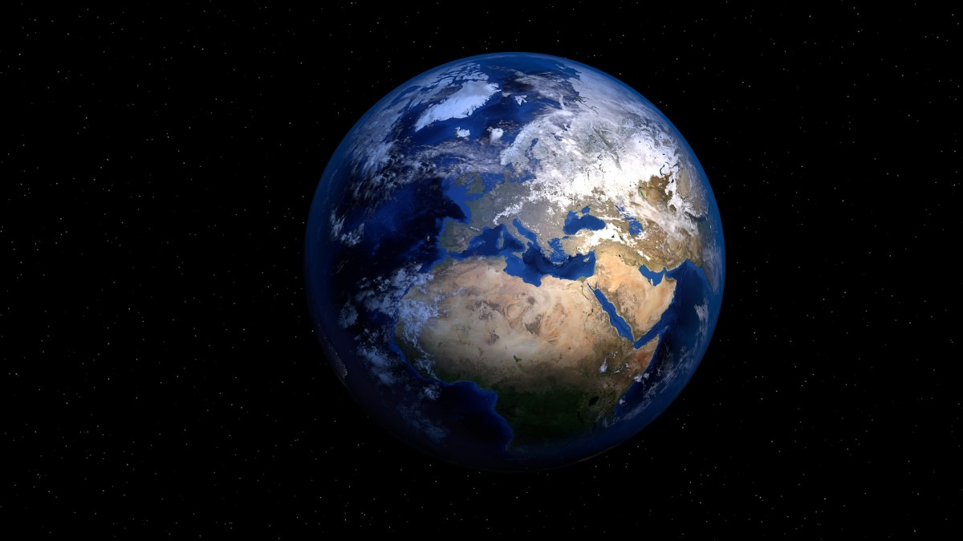
29. jūlijs
Zemes resursu pārtēriņa diena

Slide 3
Klimata pārmaiņas – nozīmīgākais globālais risks!
Pasaules Ekonomikas Foruma noteiktie dominējošie riski
2015 | 2016 | 2017 | 2018 | 2019
Ūdens krīzes | Neizdošanās ierobežot klimata pārmaiņas un pielāgoties tām | Masu iznīcināšanas ieroči | Masu iznīcināšanas ieroči | Masu iznīcināšanas ieroči
Strauja un plaša infekcijas slimību izplatība | Masu iznīcināšanas ieroči | Klimata ekstrēmi | Klimata ekstrēmi | Neizdošanās ierobežot klimata pārmaiņas un pielāgoties tām
Masu iznīcināšanas ieroči | Ūdens krīzes | Ūdens krīzes | Lielas dabas katastrofas | Klimata ekstrēmi
Starpvalstu konflikti ar reģionālām sekām | Plaša mēroga piespiedu migrācija | Lielas dabas katastrofas | Neizdošanās ierobežot klimata pārmaiņas un pielāgoties tām | Ūdens krīzes
Neizdošanās ierobežot klimata pārmaiņas un pielāgoties tām | Būtiski enerģijas cenu šoki | Neizdošanās ierobežot klimata pārmaiņas un pielāgoties tām | Ūdens krīzes | Lielas dabas katastrofas
ekonomiskie
ģeopolitiskie
sociālie
vides

Slide 4
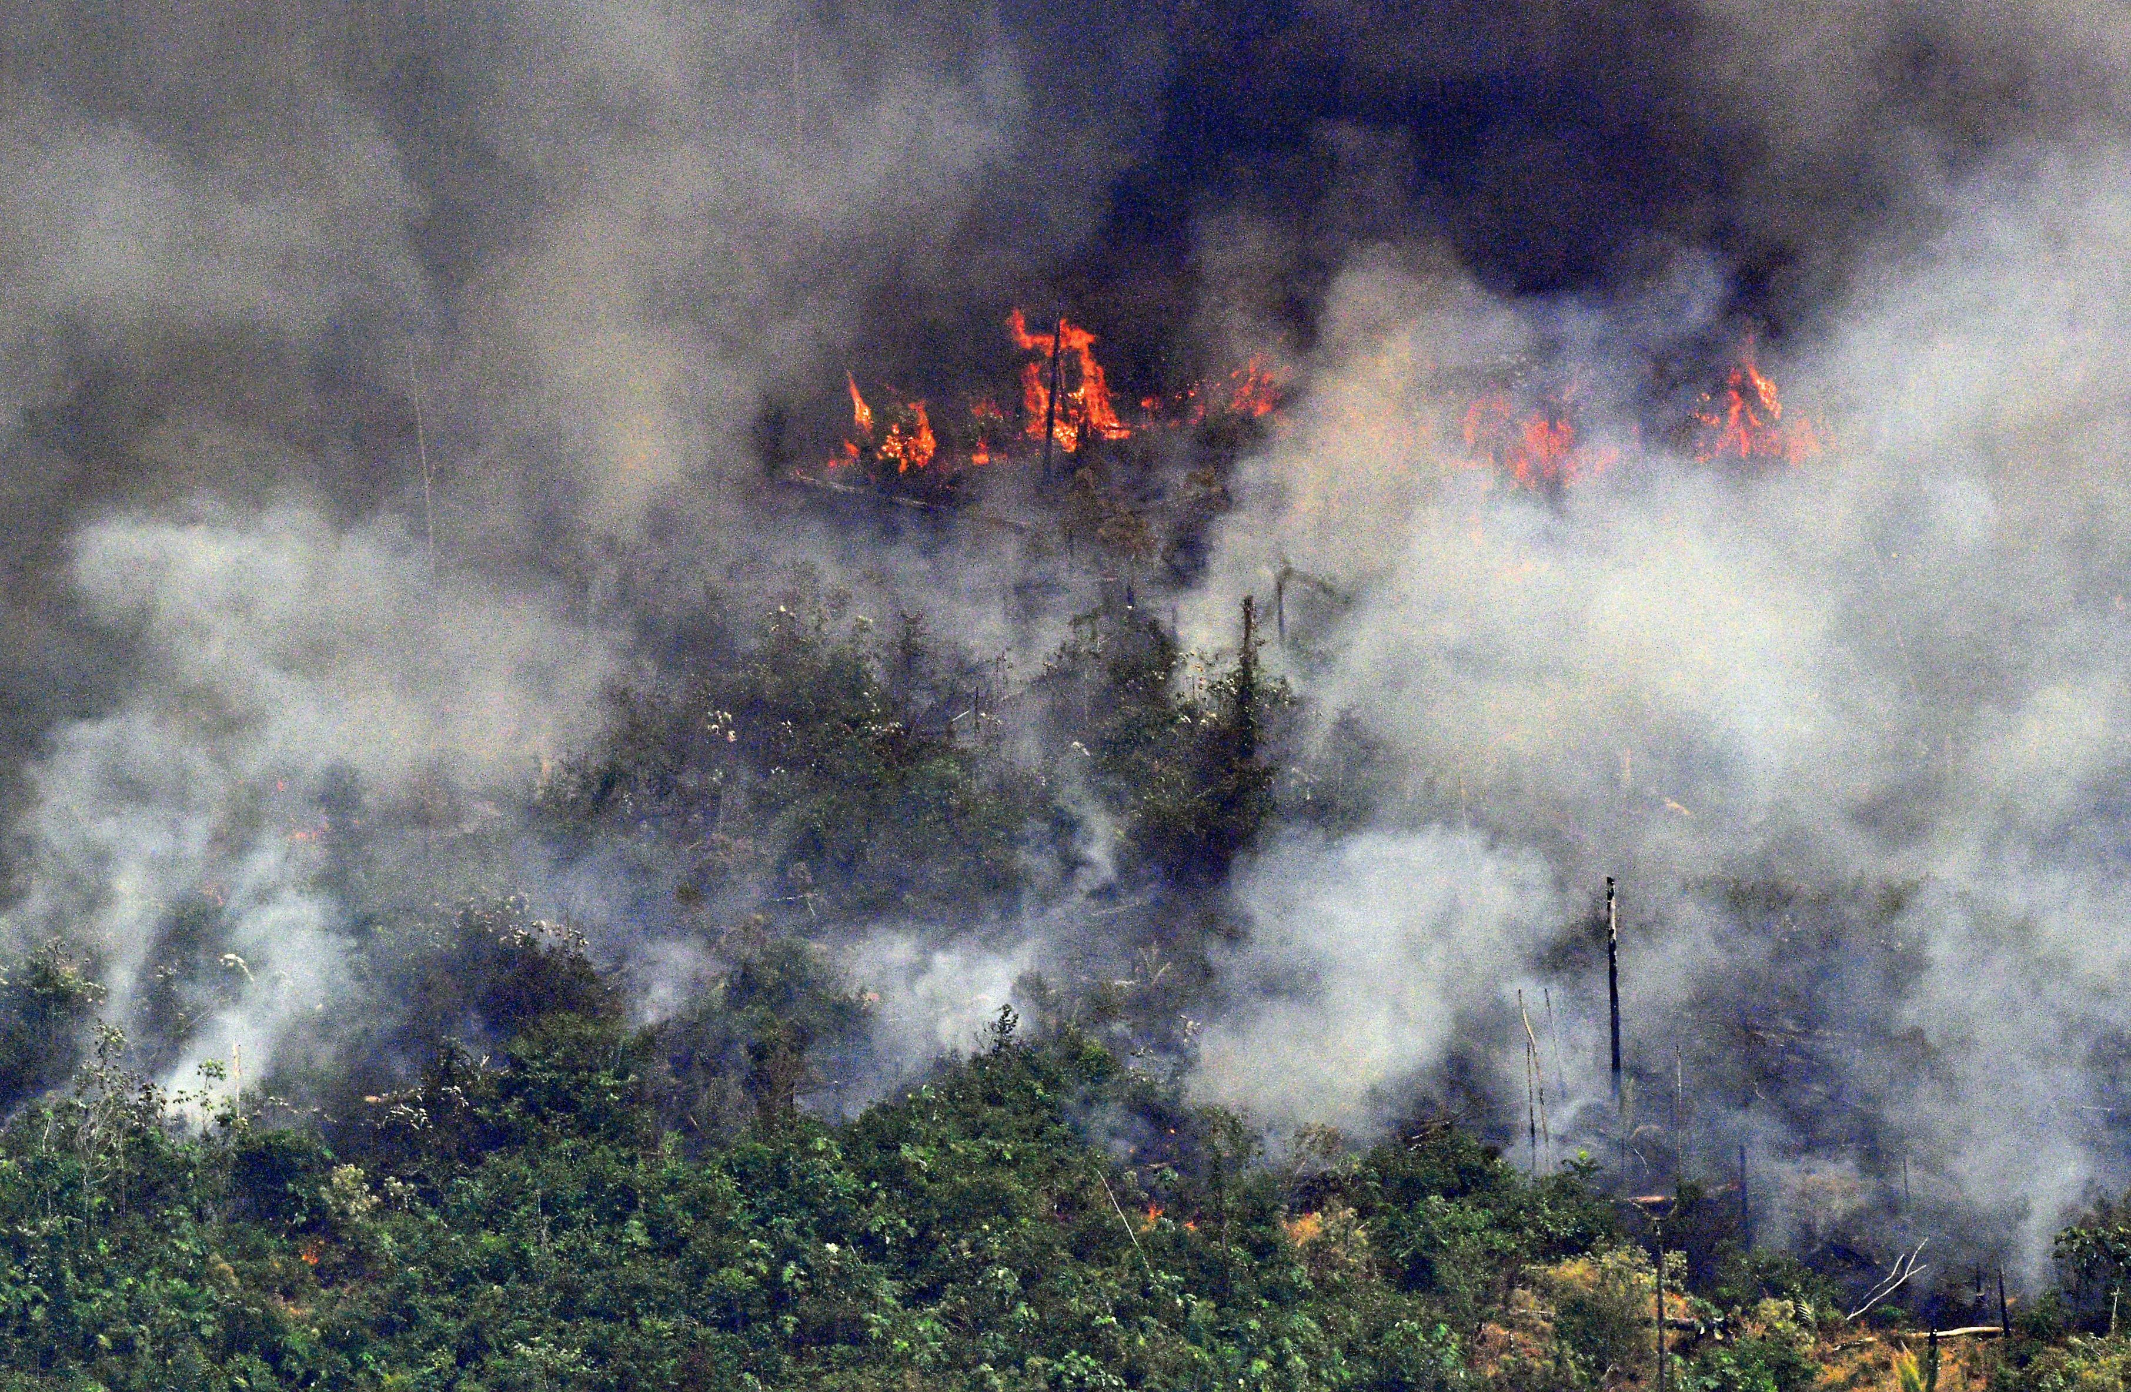
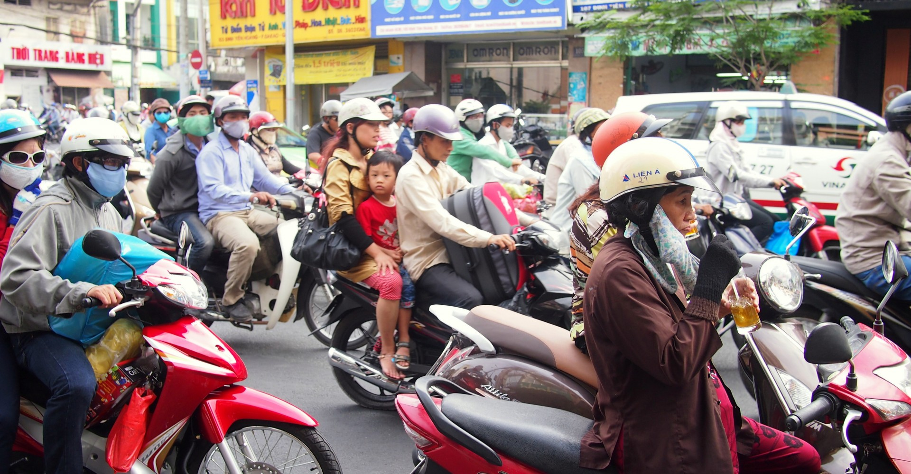

Slide 5
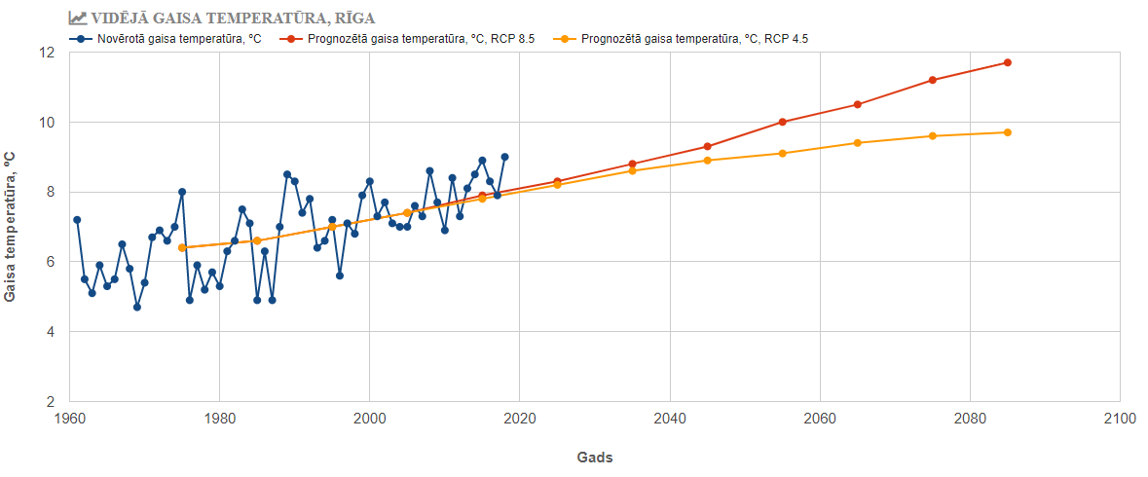
Avots: Latvijas vides, ģeoloģijas un meteoroloģijas centrs

Slide 6
Zemu emisiju dzīvesveida pieejas
Absolūtais emisiju samazinājums
Preču un pakalpojumu patēriņa samazinājums
Efektivitātes uzlabošana
Neefektīvu tehnoloģiju aizvietošana ar zemu emisiju tehnoloģijām
Modālā maiņa
Pāreja no viena patēriņa veida uz citu ar zemākām emisijām

Slide 8
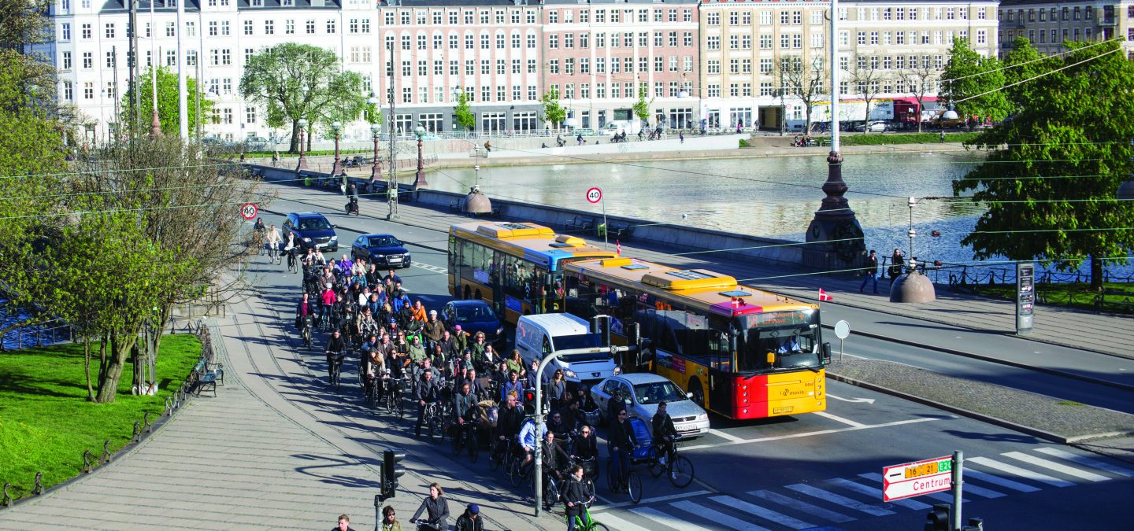

Slide 9
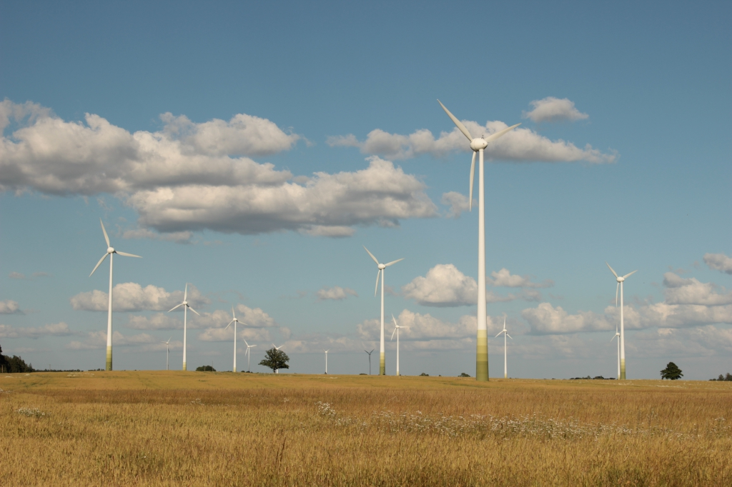

Slide 10
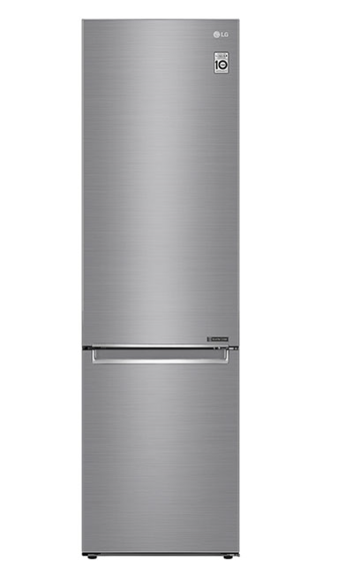

Slide 11
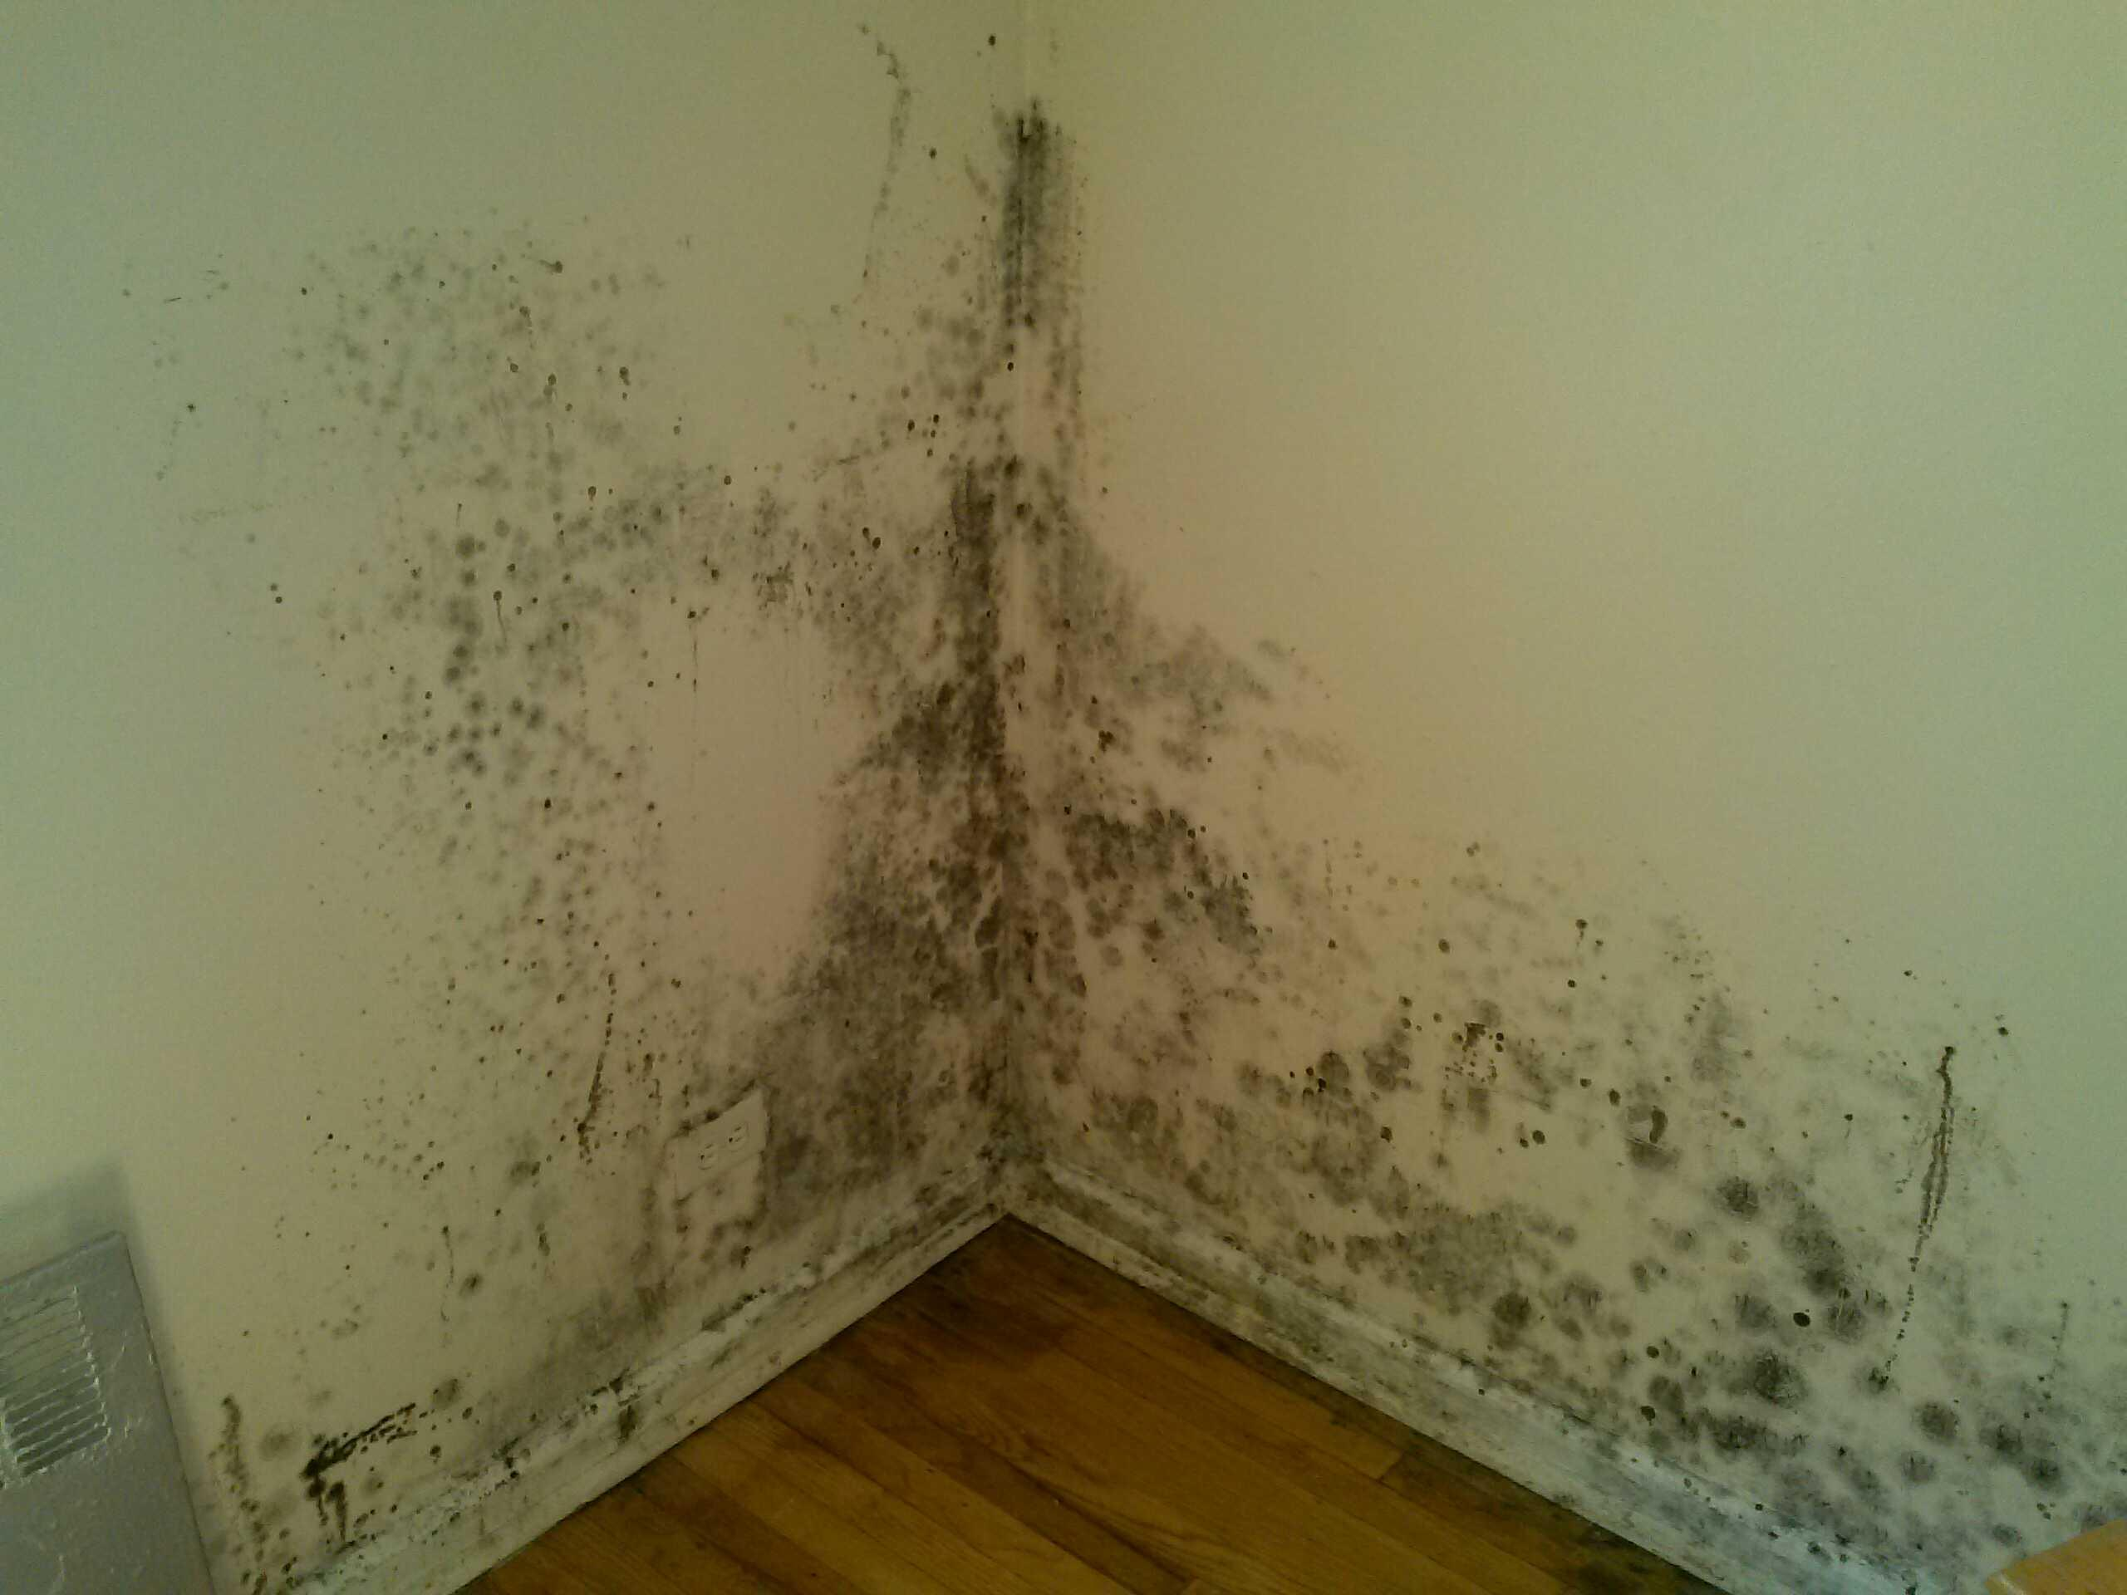
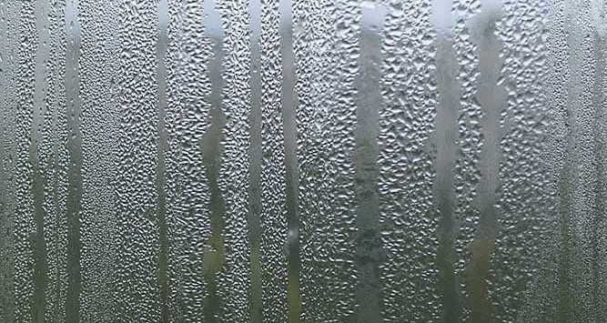

Slide 12
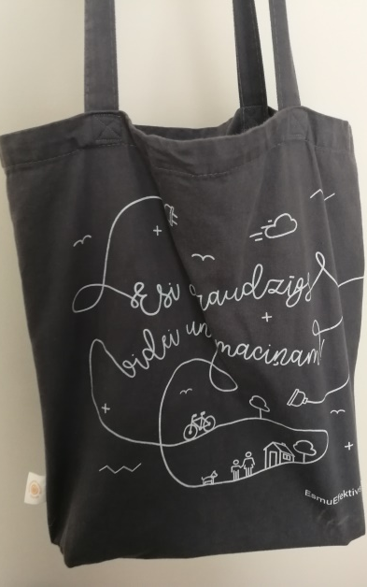
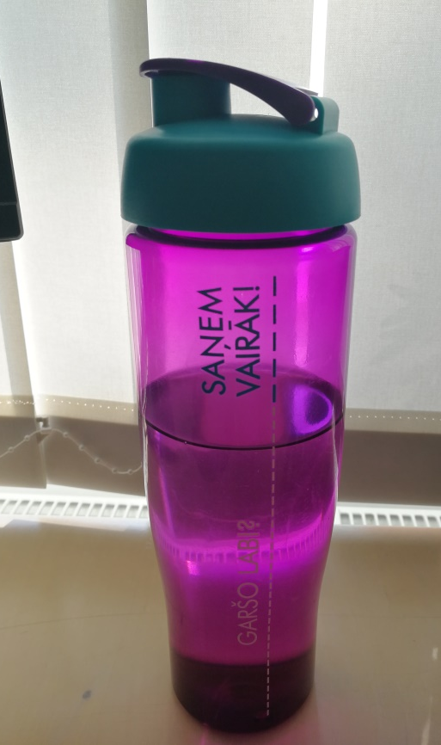
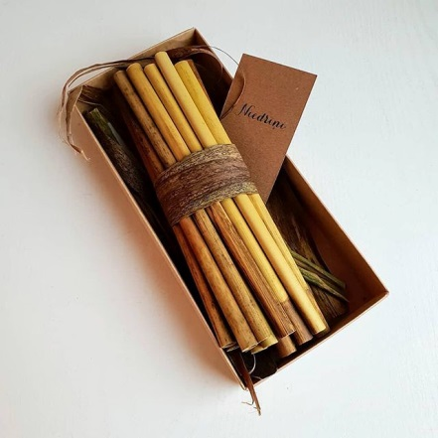
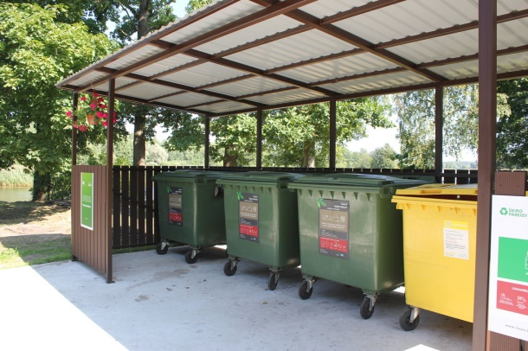
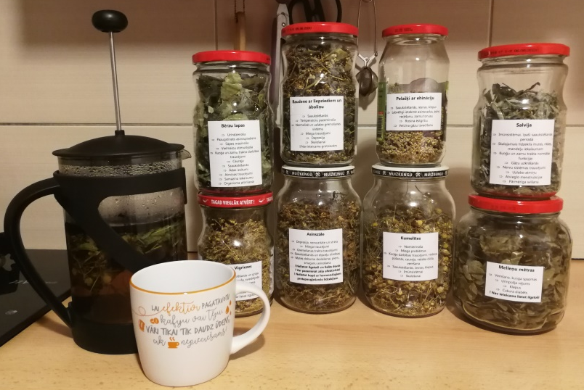
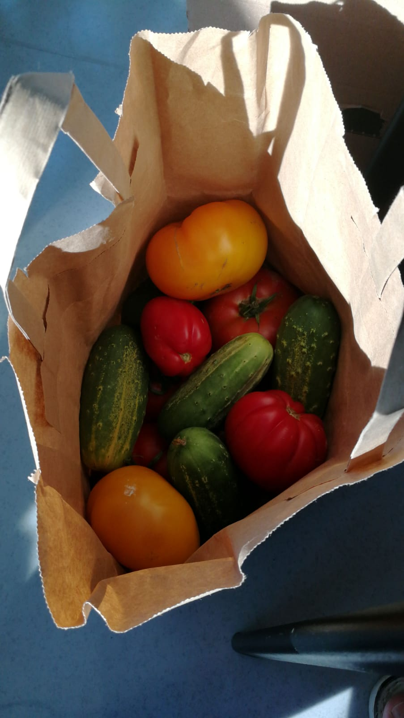
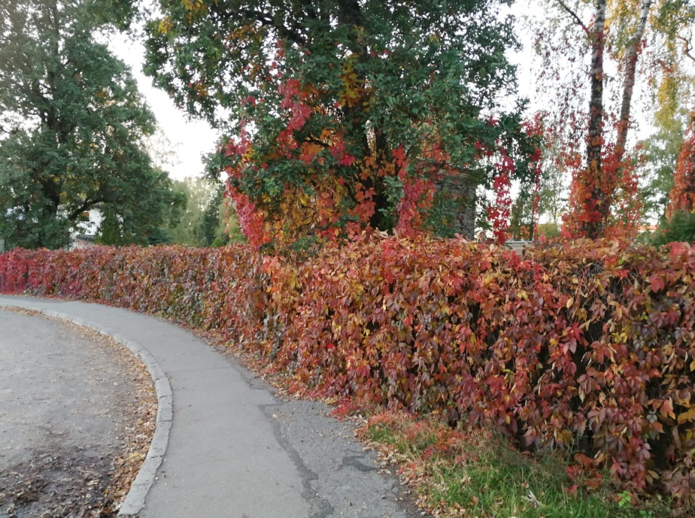
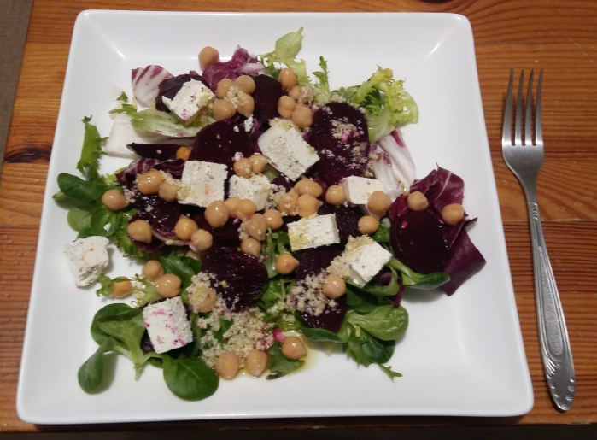
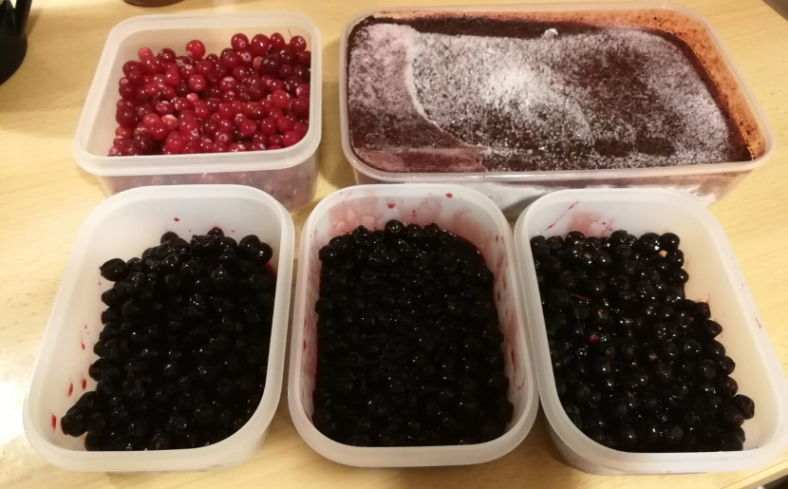

Slide 13
www.EsmuEfektivs.lv

